Slide 1
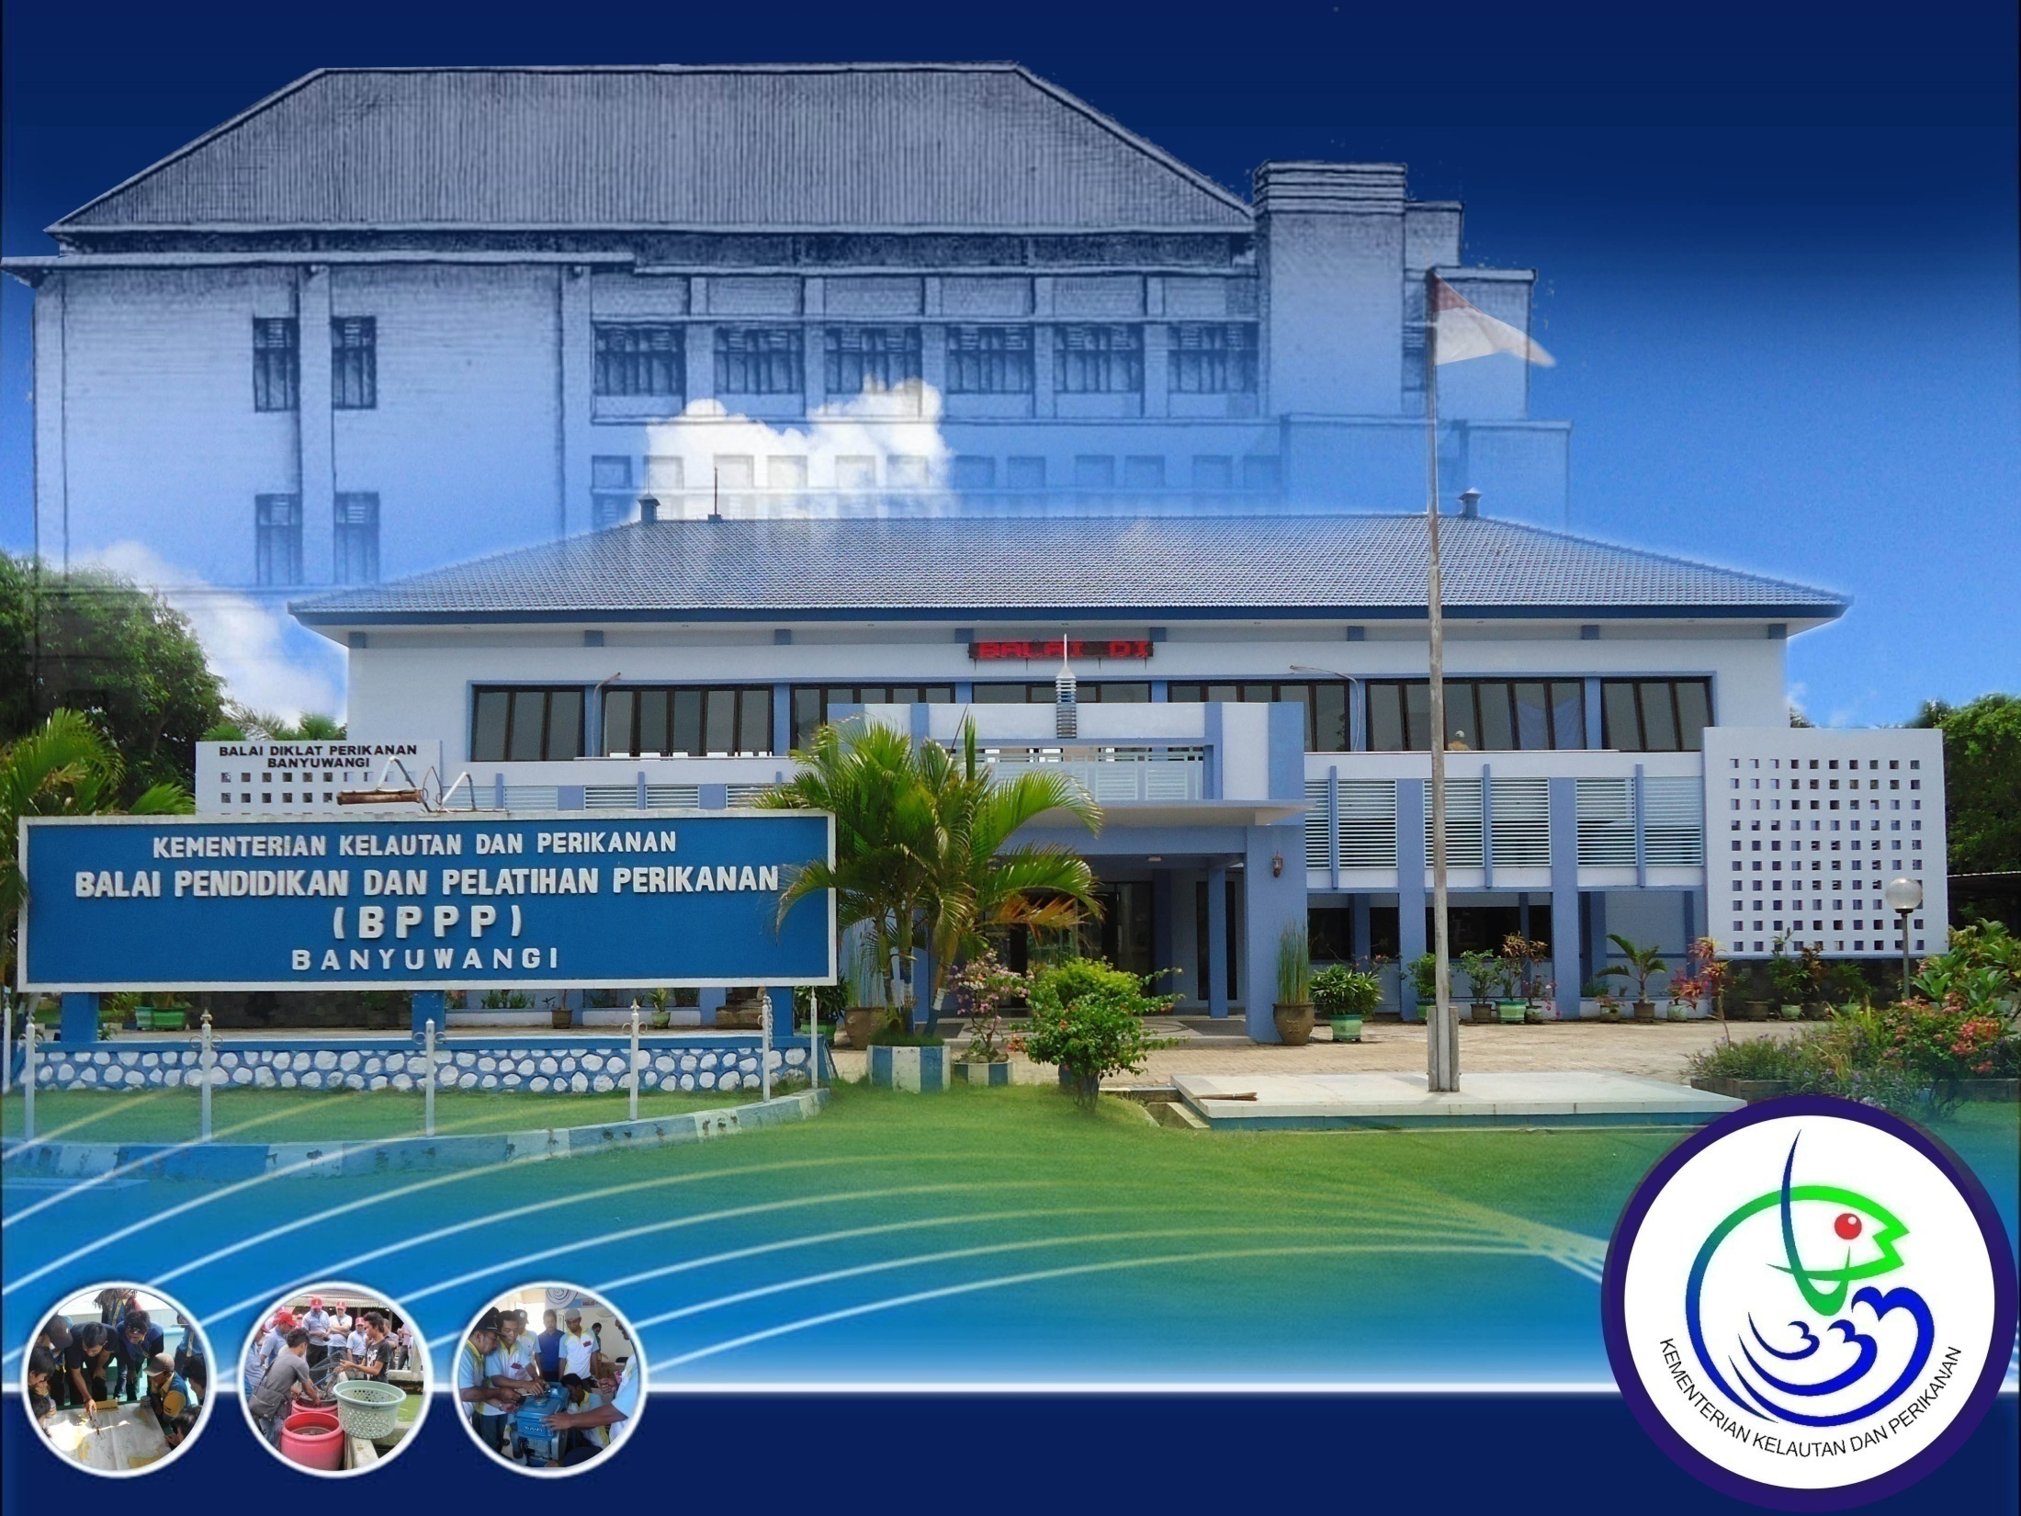
PANEN DAN TRANSPORTASI
Mitra Menuju Sukses!

Slide 2
PENDAHULUAN
Budidaya ikan lele pada saat ini memiliki prospek yang sangat luas dan menjanjikan.
Ikan lele selain rasanya lezat, kandungan gizinya pun cukup tinggi sehingga disukai berbagai kalangan masyarakat luas khususnya Bangsa Indonesia

Slide 3
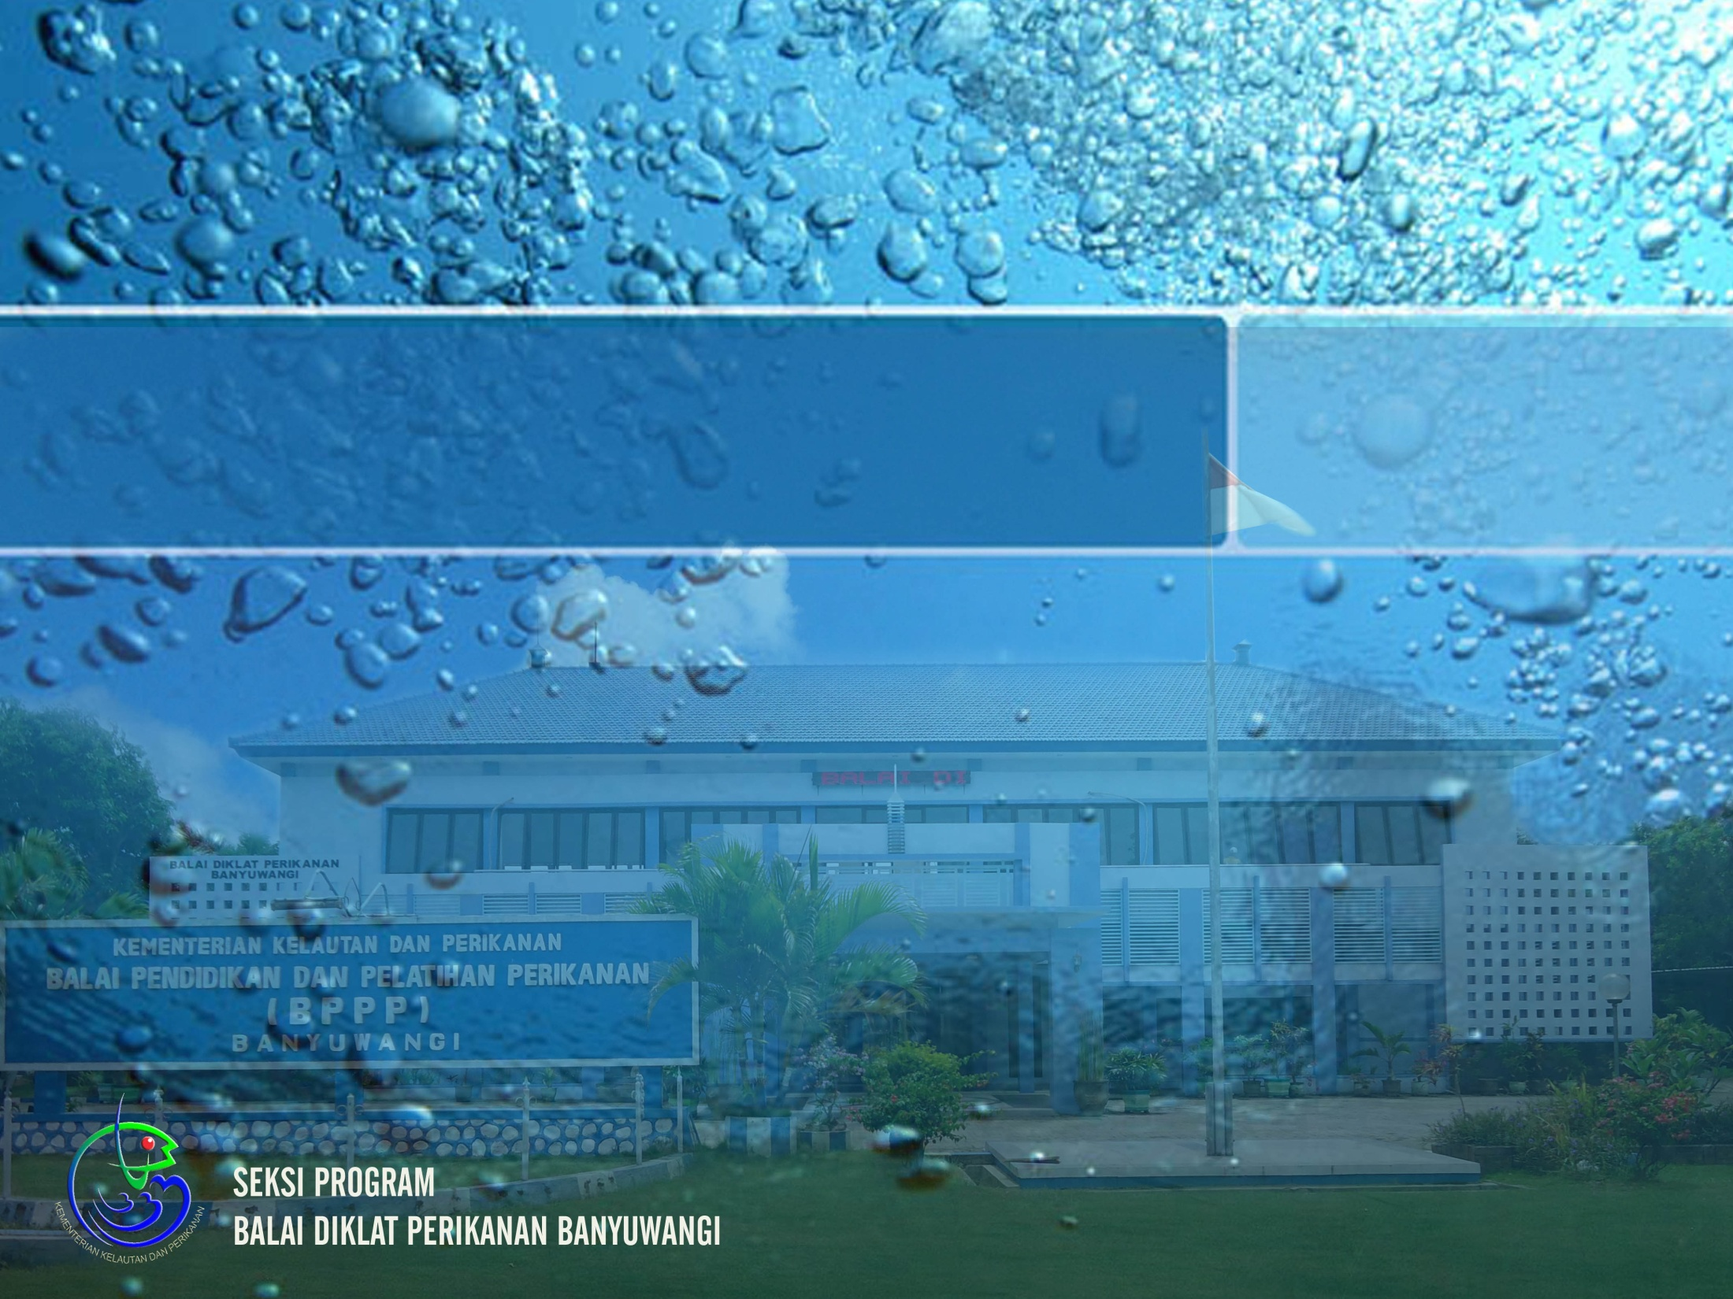
PANEN IKAN LELE

Slide 4
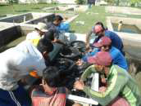
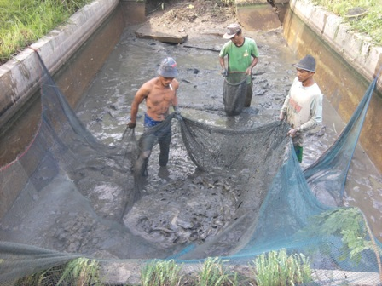
PANEN IKAN LELE
Proses Panen
2. Sortir

Slide 5
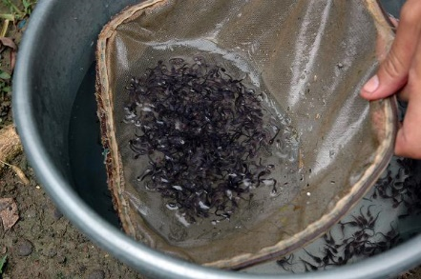
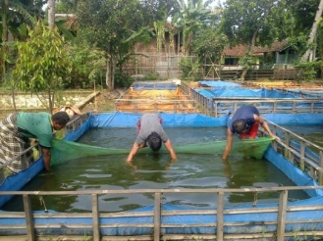
PANEN
Panen merupakan tahap akhir dari kegiatan budidaya ikan. Keberhasilan suatu usaha budidaya ikan dapat diketahui dari hasil panen ikan yang diperoleh.
Parameternya adalah kuantitas, ukuran/berat dan kualitas ikan yang dihasilkan.

Slide 6
PEMANENAN IKAN LELE
Waktu Pemanenan :
Didasarkan pada pertimbangan yang menguntungkan dalam usaha budidaya ikan :
- Jadwal pemeliharaan
- Permintaan pasar
- Dilakukan pada saat suhu rendah (pagi /sore)
serta tidak dalam kondisi hujan
Metode /Cara Pemanenan :
Metode :
- Panen total (permintaan pasar)
- Panen parsial (sebagian), karena beberapa
alasan

Slide 7
METODE PANEN
A. Panen Total :
- Pasang jaring pada pintu panen
- Buka saluran pembuangan air
- Giring ikan menuju ke tempat penangkapan
- Lakukan penangkapan secara hati-hati dengan scoope net
- Masukkan ikan ke tempat penampungan sementara
B. Panen Sebagian:
- Surutkan air sampai setinggi jaring
- Jaring dibentangkan selanjutnya ditarik untuk memperkecil
ruang gerak ikan
- Lakukan penangkapan ikan secara hati-hati dengan scoope net
- Masukkan ikan ke tempat penampungan sementara

Slide 8
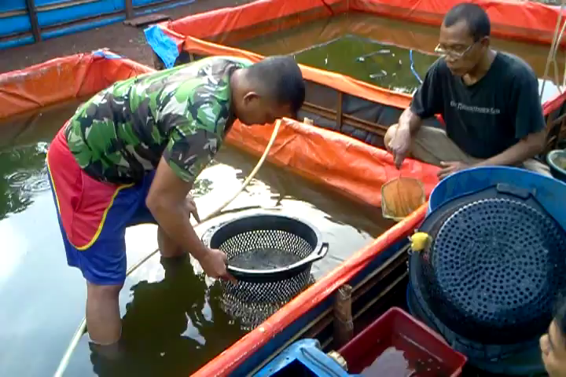
GRADING

Slide 9
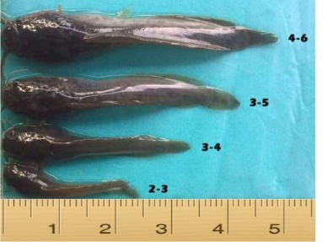
Contoh Ukuran Benih Ikan Lele

Slide 10
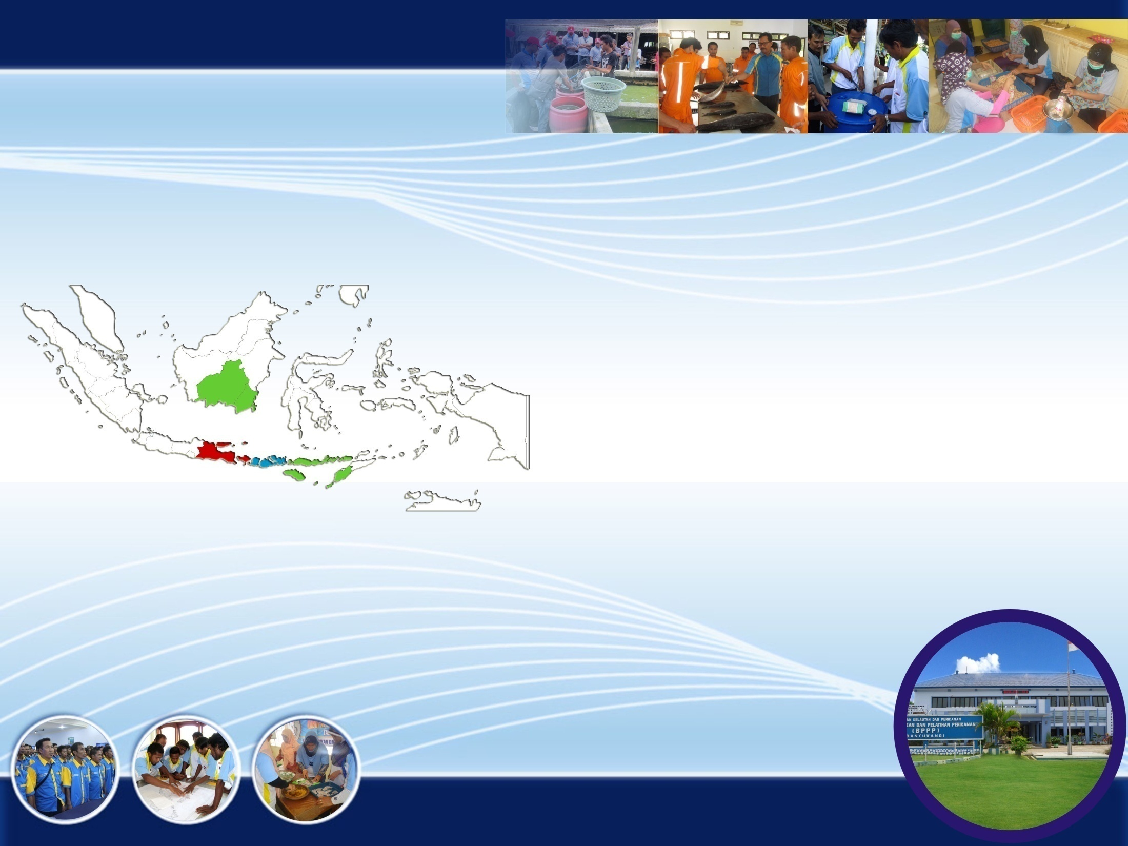

TRANSPORTASIIKAN LELE

Slide 11
PEMBEROKAN BENIH
Benih yang akan dikemas harus melalui pemberokan terlebih dahulu, yaitu:
Benih disimpan dalam wadah seperti bak atau hapa di dalam bak yang luasnya disesuaikan dengan kepadatan, dengan aliran air yang mencukupi dan atau diaerasi
Selama pemberokan, benih tidak diberikan pakan atau dipuasakan selama 20 jam - 24 jam. Jika terdapat ikan yang sakit dan mati, segera dibuang.

Slide 12
PENGANGKUTAN DENGAN SISTEM TERBUKA
Pengangkutan secara terbuka umumnya untuk ikan lele berukuran besar yang siap di konsumsi. Alat yang digunakan adalah tong plastik atau bak yang terbuat dari fiber glass.
Tong plastik yang digunakan harus disesuaikan dengan jumlah lele yang akan diangkut dan sarana pengangkutan yang tersedia.

Slide 13
Tabel Waktu Pengangkutan Sistem Terbuka
Ukuran benih/ikan | 6 Jam | 12 Jam | 24 Jam
1 – 2 cm | 500 ekor/ltr | 250 ekor/ltr | 125 ekor/ltr
2 – 3 cm | 200 ekor/ltr | 100 ekor/ltr | 50 ekor/ltr
3 – 5 cm | 100 ekor/ltr | 50 ekor/ltr | 25 ekor/ltr
5 – 7 cm | 50 ekor/ltr | 20 ekor/ltr | 10 ekor/ltr

Slide 14
PENGANGKUTAN SISTEM TERTUTUP
Bahan
kantong plastik jenis Polyethylene (PE) dengan ketebalan 0,06 mm - 0,10 mm ukuran 60 cm x 40 cm atau ukuran 50 cm x 85 cm
air: bersih
es batu: kemasan dalam plastik ukuran 3,5 cm x 10 cm setara dengan 200 g - 300 g
Oksigen adalah oksigen murni dalam tabung;
karet gelang: jenis karet yang bening elastisitas tinggi.

Slide 15
PEMBUNGKUSAN
Kantong plastik diisi dengan air sebanyak 1/3 dari volume kantong;
Masukkan benih dengan padat tebar tertentu sesuai persyaratan pada tabel berikut
Masukkan es batu dalam kantong plastik yang telah diisi benih;
Keluarkan udara dari kantong plastik kemudian diisi dengan oksigen sebanyak 2/3 volume kantong dan diikat dengan karet gelang

Slide 16
Tabel Waktu Pengangkutan Sistem Tertutup
Ukuran benih/ikan | 6 Jam | 12 Jam | 24 Jam
1 – 2 cm | 1000 ekor/ltr | 500 ekor/ltr | 250 ekor/ltr
2 – 3 cm | 400 ekor/ltr | 200 ekor/ltr | 100 ekor/ltr
3 – 5 cm | 200 ekor/ltr | 100 ekor/ltr | 50 ekor/ltr
5 – 7 cm | 75 ekor/ltr | 30 ekor/ltr | 10 ekor/ltr

Slide 17
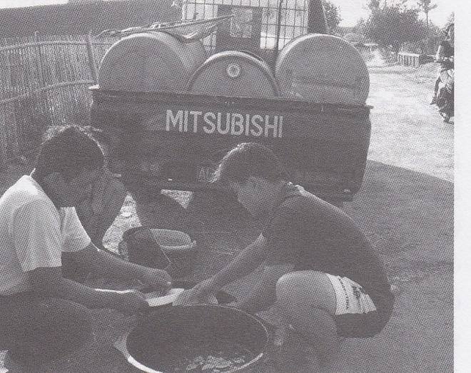
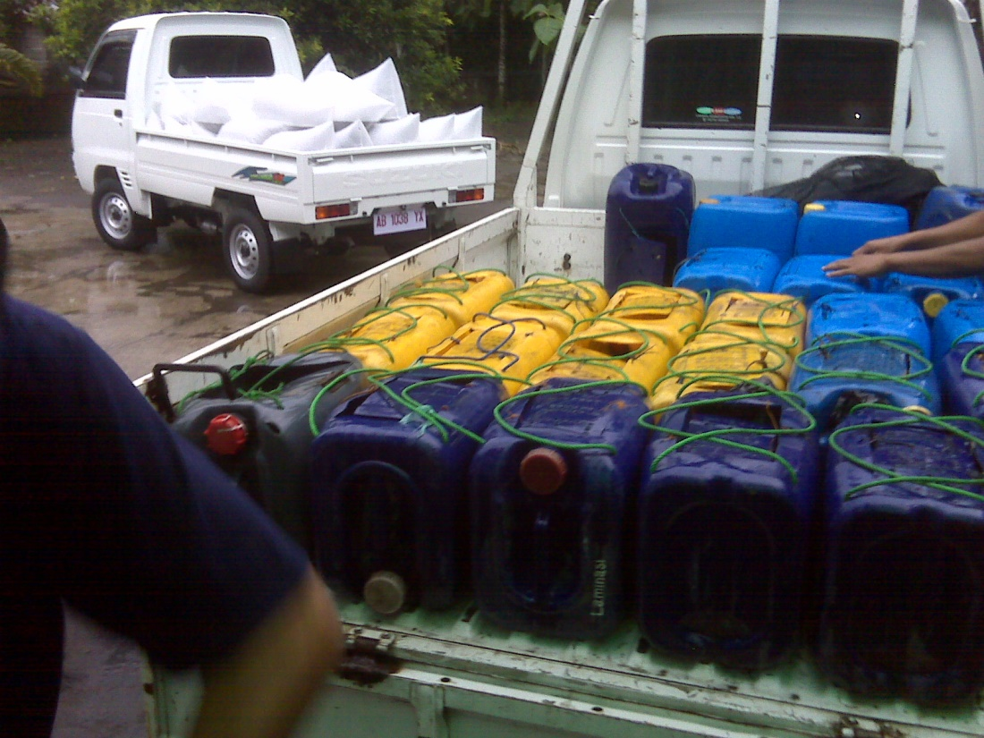
SISTEM TERBUKA
Sistem terbuka

Slide 18
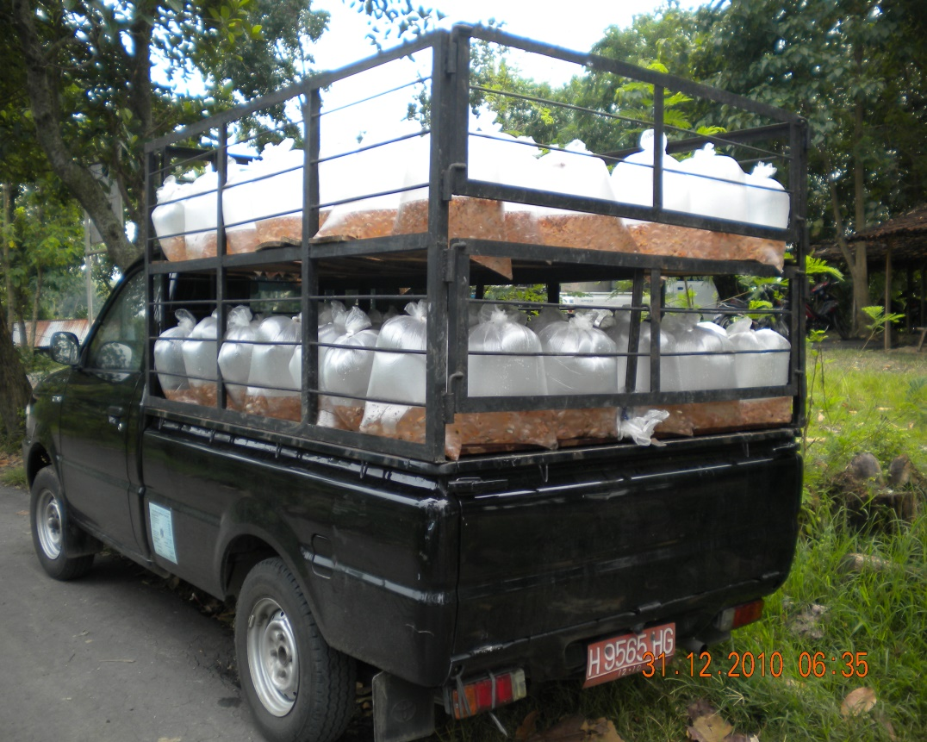
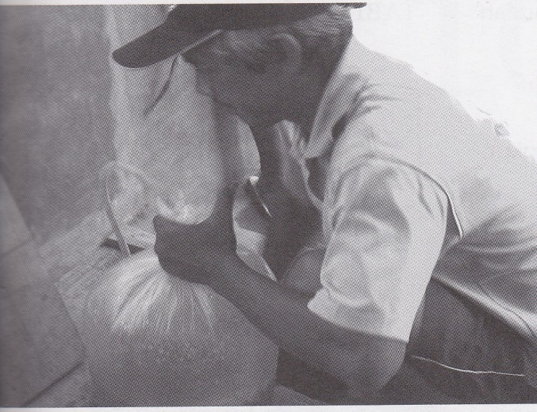
SISTEM TERTUTUP

Slide 19
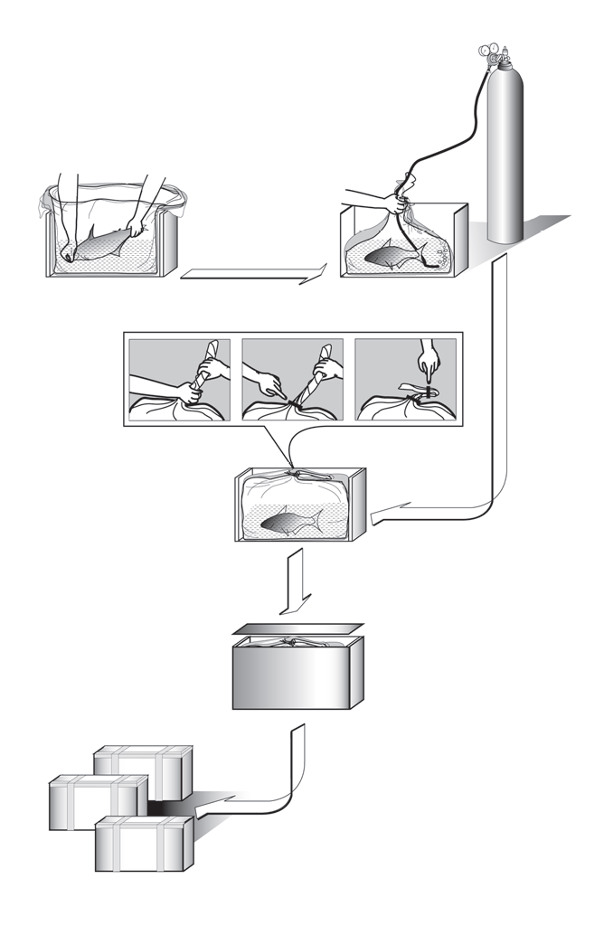
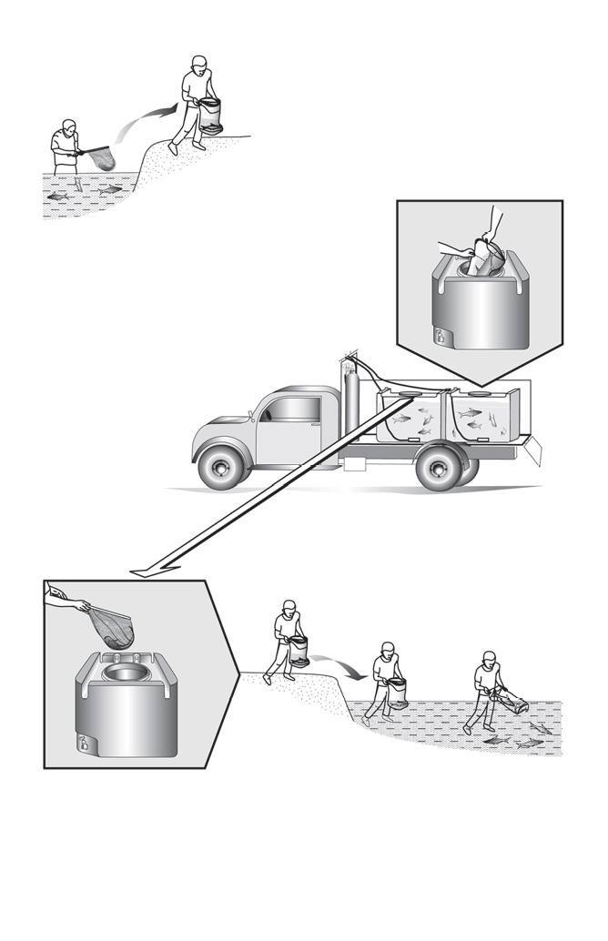
PACKING BENIH IKAN LELE
SISTEM TERTUTUP
SISTEM TERBUKA

Slide 20
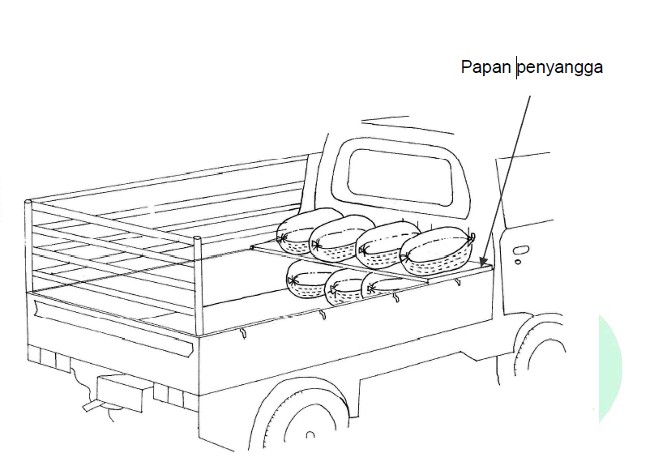
PENGATURAN KEMASAN DALAM ALAT ANGKUT
Kantong plastik diatur dan disusun sedemikian rupa secara horisontal di dalam alat angkut.
Setiap susunannya menggunakan alas papan sebagai penyangga.
Bagian atasnya diberi penutup dari terpal atau jaring

Slide 21

Terima Kasih
Balai Pelatihan dan Penyuluhan Perikanan (BPPP) Banyuwangi
2019

